Slide 1






KIỂM TRA BÀI CŨ
$$\frac{m}{M}$$
$$m=$$
$$n.M$$
$$n=$$
(mol)
(g)
M: khối lượng mol (g/mol)
m: khối lượng (gam)
n : số mol (mol)
Câu 1
Tính khối lượng của 0,5 mol
nitơ N?
Đáp án: $m_{N}$= $n_{N}$.$M_{N}$=0,5.14=7(g)
Câu 2
Tính số mol của 2,8 gam
Fe?
Đáp án: $n_{Fe}$= $\frac{m_{Fe}}{M_{Fe}}=\frac{2,8}{56}=0,05(mol)$
(N= 14, Fe= 56)

Slide 2

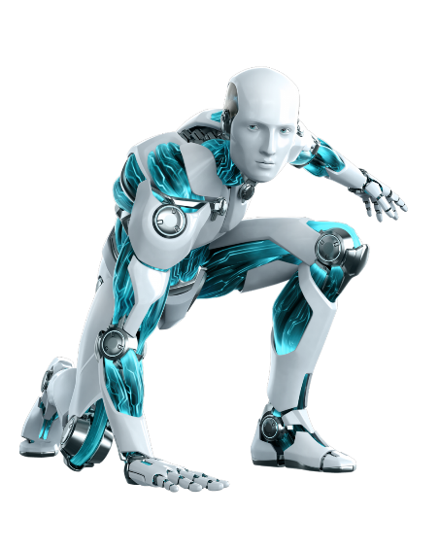
Tiết 26
CHUYỂN ĐỔI GIỮA KHỐI LƯỢNG, THỂ TÍCH MOL. LUYỆN TẬP (t2)

Slide 3





Tiết 26: CHUYỂN ĐỔI GIỮA KHỐI LƯỢNG, THỂ TÍCH MOL
LUYỆN TẬP (t2)
I
CHUYỂN ĐỔI GIỮA LƯỢNG CHẤT VÀ KHỐI LƯỢNG CHẤT
NHƯ THÊ NÀO?
$$\frac{m}{M}$$
$$m=$$
$$n.M$$
$$n=$$
(mol)
(g)
II
CHUYỂN ĐỔI GIỮA LƯỢNG CHẤT VÀ THỂ TÍCH CHẤT KHÍ
NHƯ THÊ NÀO?
1) VÍ DỤ

Slide 4
1) VÍ DỤ
ĐIỀN VÀO CHỖ TRỐNG TRONG BẢNG SAU THEO MẪU?
STT | Số mol khí ở (đktc) | Có thể tích
1 | 1 mol khí O₂ | 22,4 x 1 = 22,4(lít)
2 | 2 mol khí O₂ | ………………………..
3 | 4 mol khí O₂ | ............................
4 | 0,4 mol khí O₂ | .............................
5 | n mol khí O₂ | .............................
22,4
22,4
22,4
22,4
2
x
= 44,8(lít)
4
x
= 89,6(lít)
0,4
x
= 8,96(lít)
n
x
= 2,24.n(lít)

Slide 5
Vậy 0,5 mol khí Oxi O₂ ở điều kiện thường có thể tích là bao nhiêu?

Slide 6

0,5 mol khí O₂ ở điều kiện thường
có thể tích là bao nhiêu lít?
1mol khí O₂ (đk thường) có thể tích là 24 lít
1
24
V
0,5 mol khí O₂ (đk thường) có thể tích là V lít
0,5
.
24
.
=
=
0,5
= 12 (l)
=
V
.
n =
V
=
24
24
n
n: số mol
V: thể tích khí (lít) ở đk thường

Slide 7









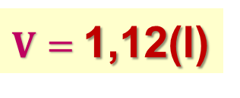














3) Bài tập
$$\frac{V}{22,4}$$
$$V=$$
$$22,4.n$$
$$\frac{V}{22,4}$$
$$V=$$
$$22,4.n$$
$$n=$$
V: thể tích khí (lít)
n: số mol
Bài tập 1:
Tính thể tích
khí nitơ
(đktc)
thể tích
của
khí nitơ N₂ (đktc)?
của
0,5 mol
Giải
$$n=$$
$$0,5 mol$$
$$0, 5$$
là
$$V= ?$$
$$=$$
$$22,4.$$
$$=$$
$$11,2(l)$$
N₂
Bài tập 2:
số mol
của
khí hiđro
Tính số mol của 1,12 lít khí hiđro H₂ (đktc)
1,12
Giải
$V=$1,12(l)
$$n=$$
$$?$$
là
n =
$$=$$
$$=$$
0,05$(mol)$
H₂
$$22,4.$$

Slide 8


LUYỆN
TẬP
Notes:
8

Slide 9













M: khối lượng mol
m: khối lượng (gam)
n: số mol
V: thể tích khí (lít)
$$\frac{m}{M}$$
$$V=$$
$$22,4.n$$
$$n=$$
KHỐI
LƯỢNG
(m)
SỐ MOL
(n)
THỂ TÍCH
KHÍ(đktc)
(V)
$$\frac{V}{22,4}$$
$$m=$$
$$n.M$$
$$n=$$

Slide 10
1
2
6
LUYỆN
TẬP
5
3
4
Notes:
10

Slide 11




Thể tích của 1,2 mol khí nitơ N₂ là:
ở đktc là:
01
A
B
C
D
22,4 lít
3,36 lít
26,88 lít
1,12 lit

Slide 12
Thể tích của 0,2 mol khí nitơ N₂
và 0,15 mol khí oxi O₂ ở đktc là:
02
A
B
C
D
22,4 lít
7,84 lít
3,36 lít
1,12 lit

Slide 13
03
6,72 lít khí cacbon đioxit CO₂
có số mol là:
A
B
C
D
0,3 mol
0,25 mol
0,03 mol
0,003 mol

Slide 14

4,4 g khí cacbon đioxit CO₂ ở (đktc) có thể tích là :
04
A
B
C
D
6,72 lít
5,6 lít
3,36 lít
2,24 lít

Slide 15
6,4 g khí oxi O₂ ở (đktc) có thể tích là :
05
01
04
02
03
2,24 lít
4,48 lít
5,6 lít
3,36 lít

Slide 16
2,24(l) khí lưu huỳnh đioxit SO₂ ở (đktc) có khối lượng là:
06
01
02
04
03
6,04 gam
0,64 gam
6,4 gam
6,64 gam

Slide 17
Dặn dò
01
Làm bài tập 3bc,5,6 SGK trang 67
02
Xem bài
“Tỉ khối chất khí”
03
Học thuộc công thức

Slide 18



Thưởng
điểm 8
Thưởng
điểm 9
Thưởng
điểm 10
Notes:
18

